Slide 1
Počátky kritiky designu, jeho institucionalizace a osobnosti, aneb cesta za G. Semperem

Slide 2
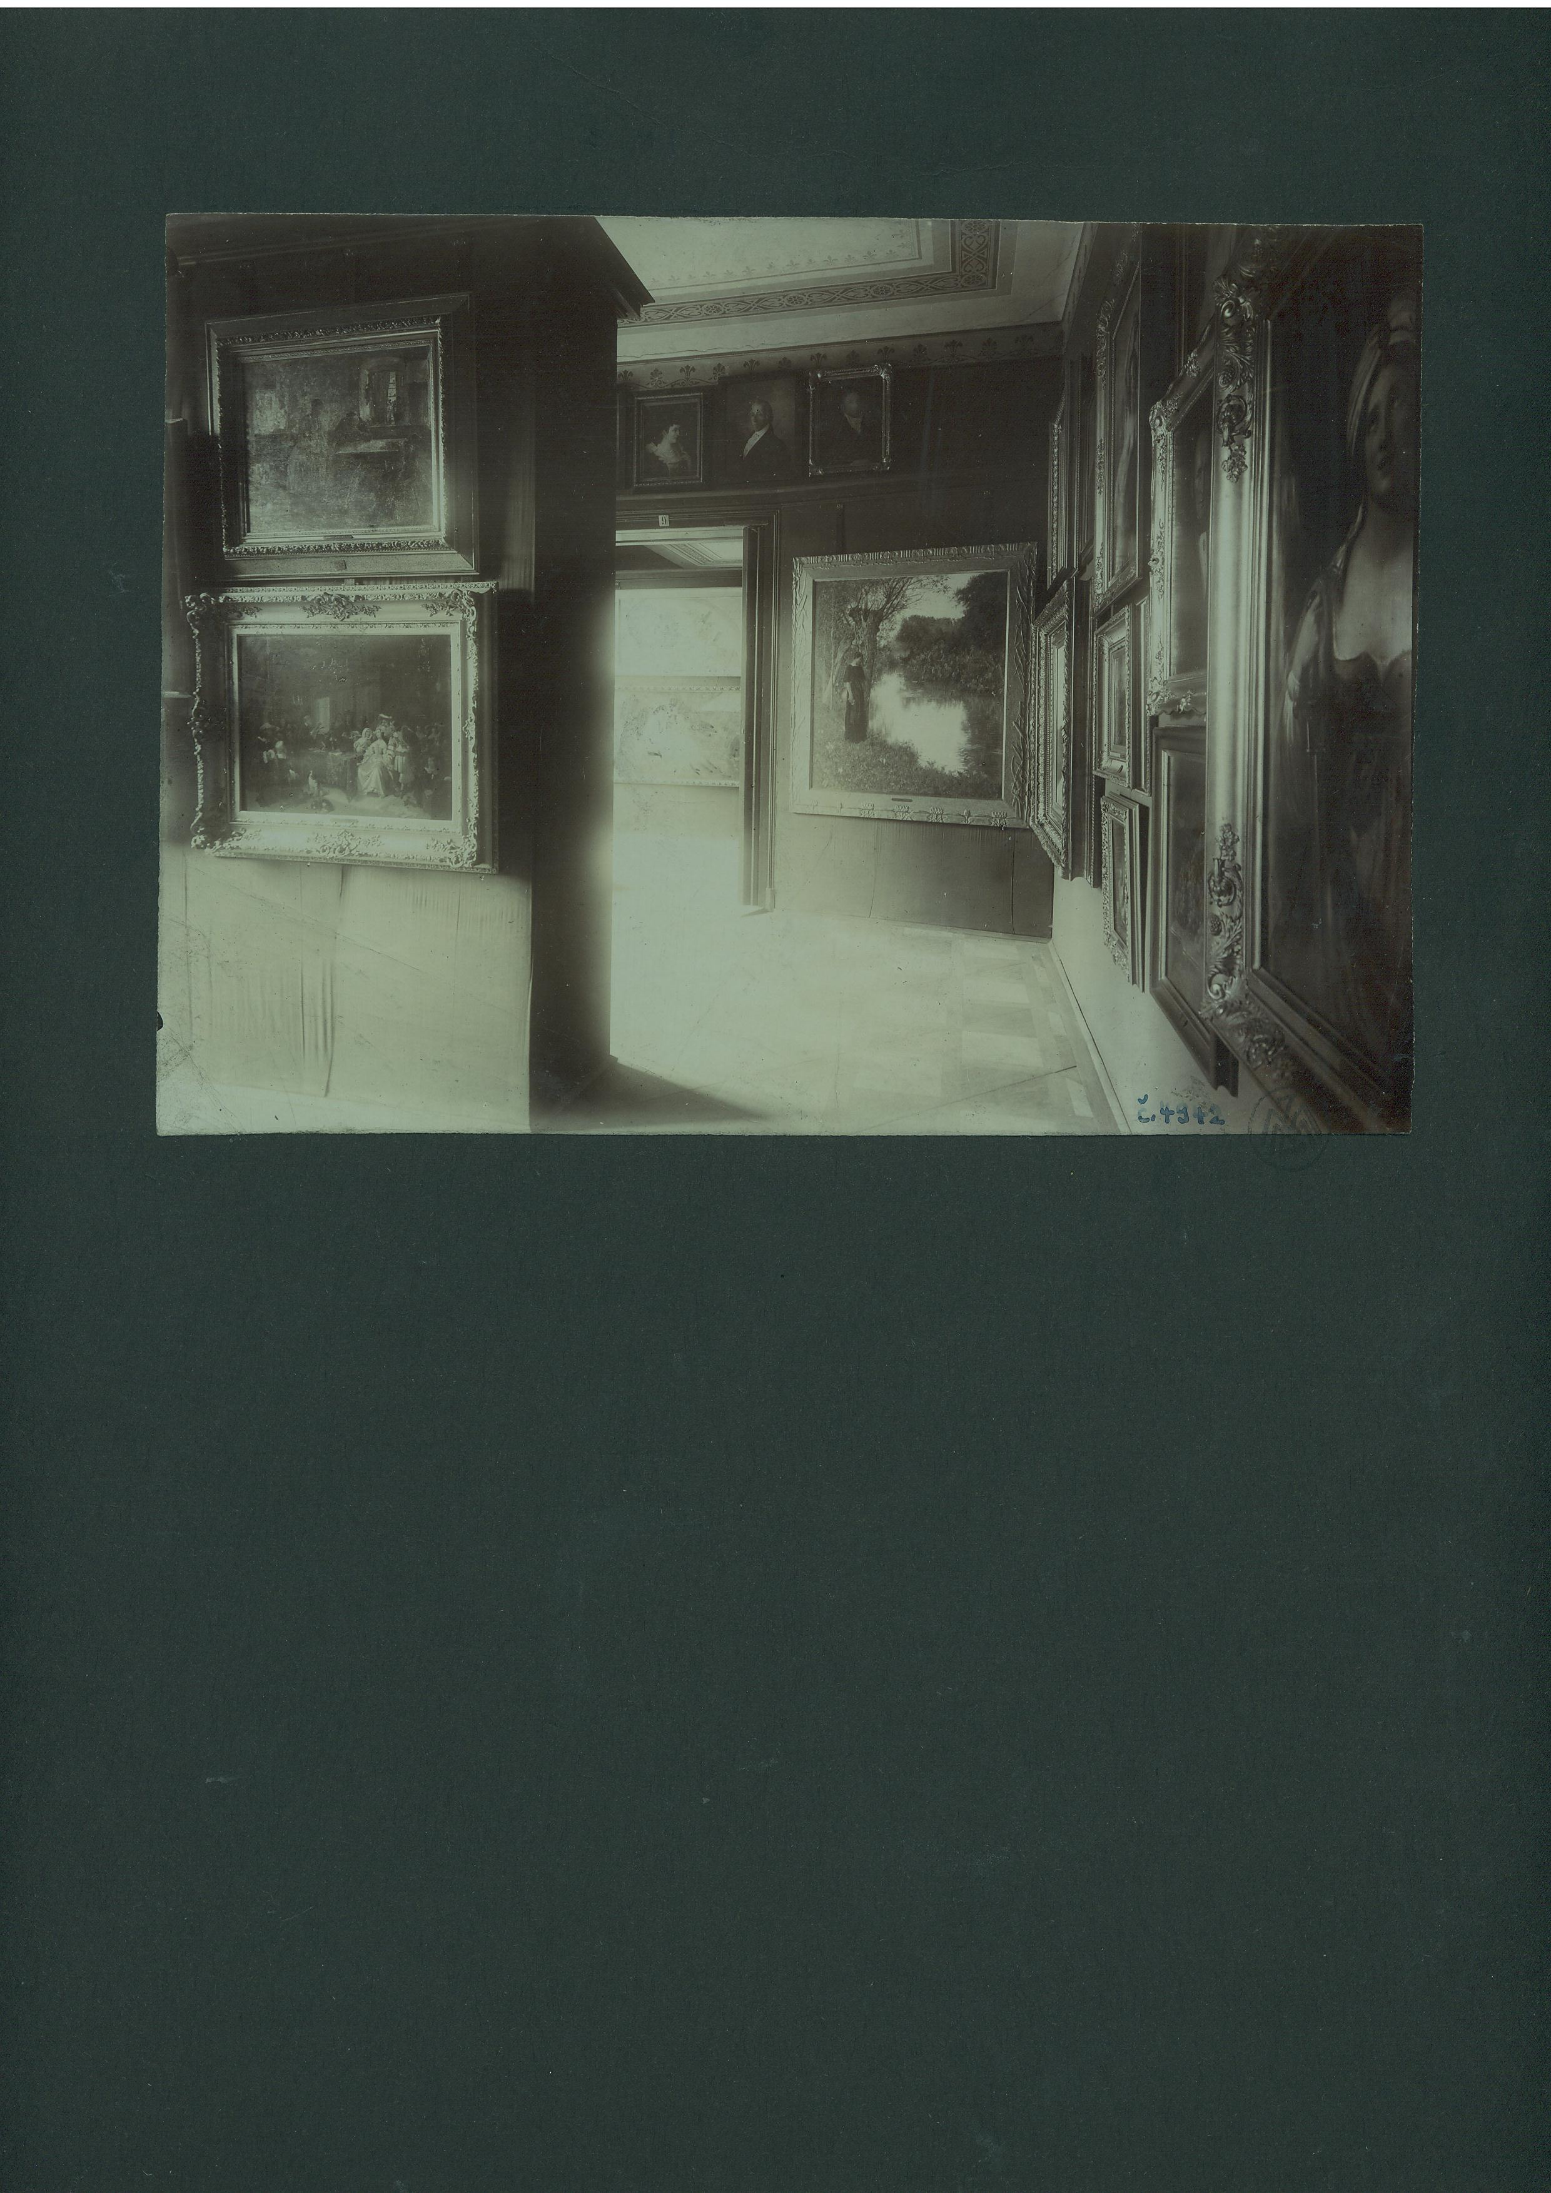
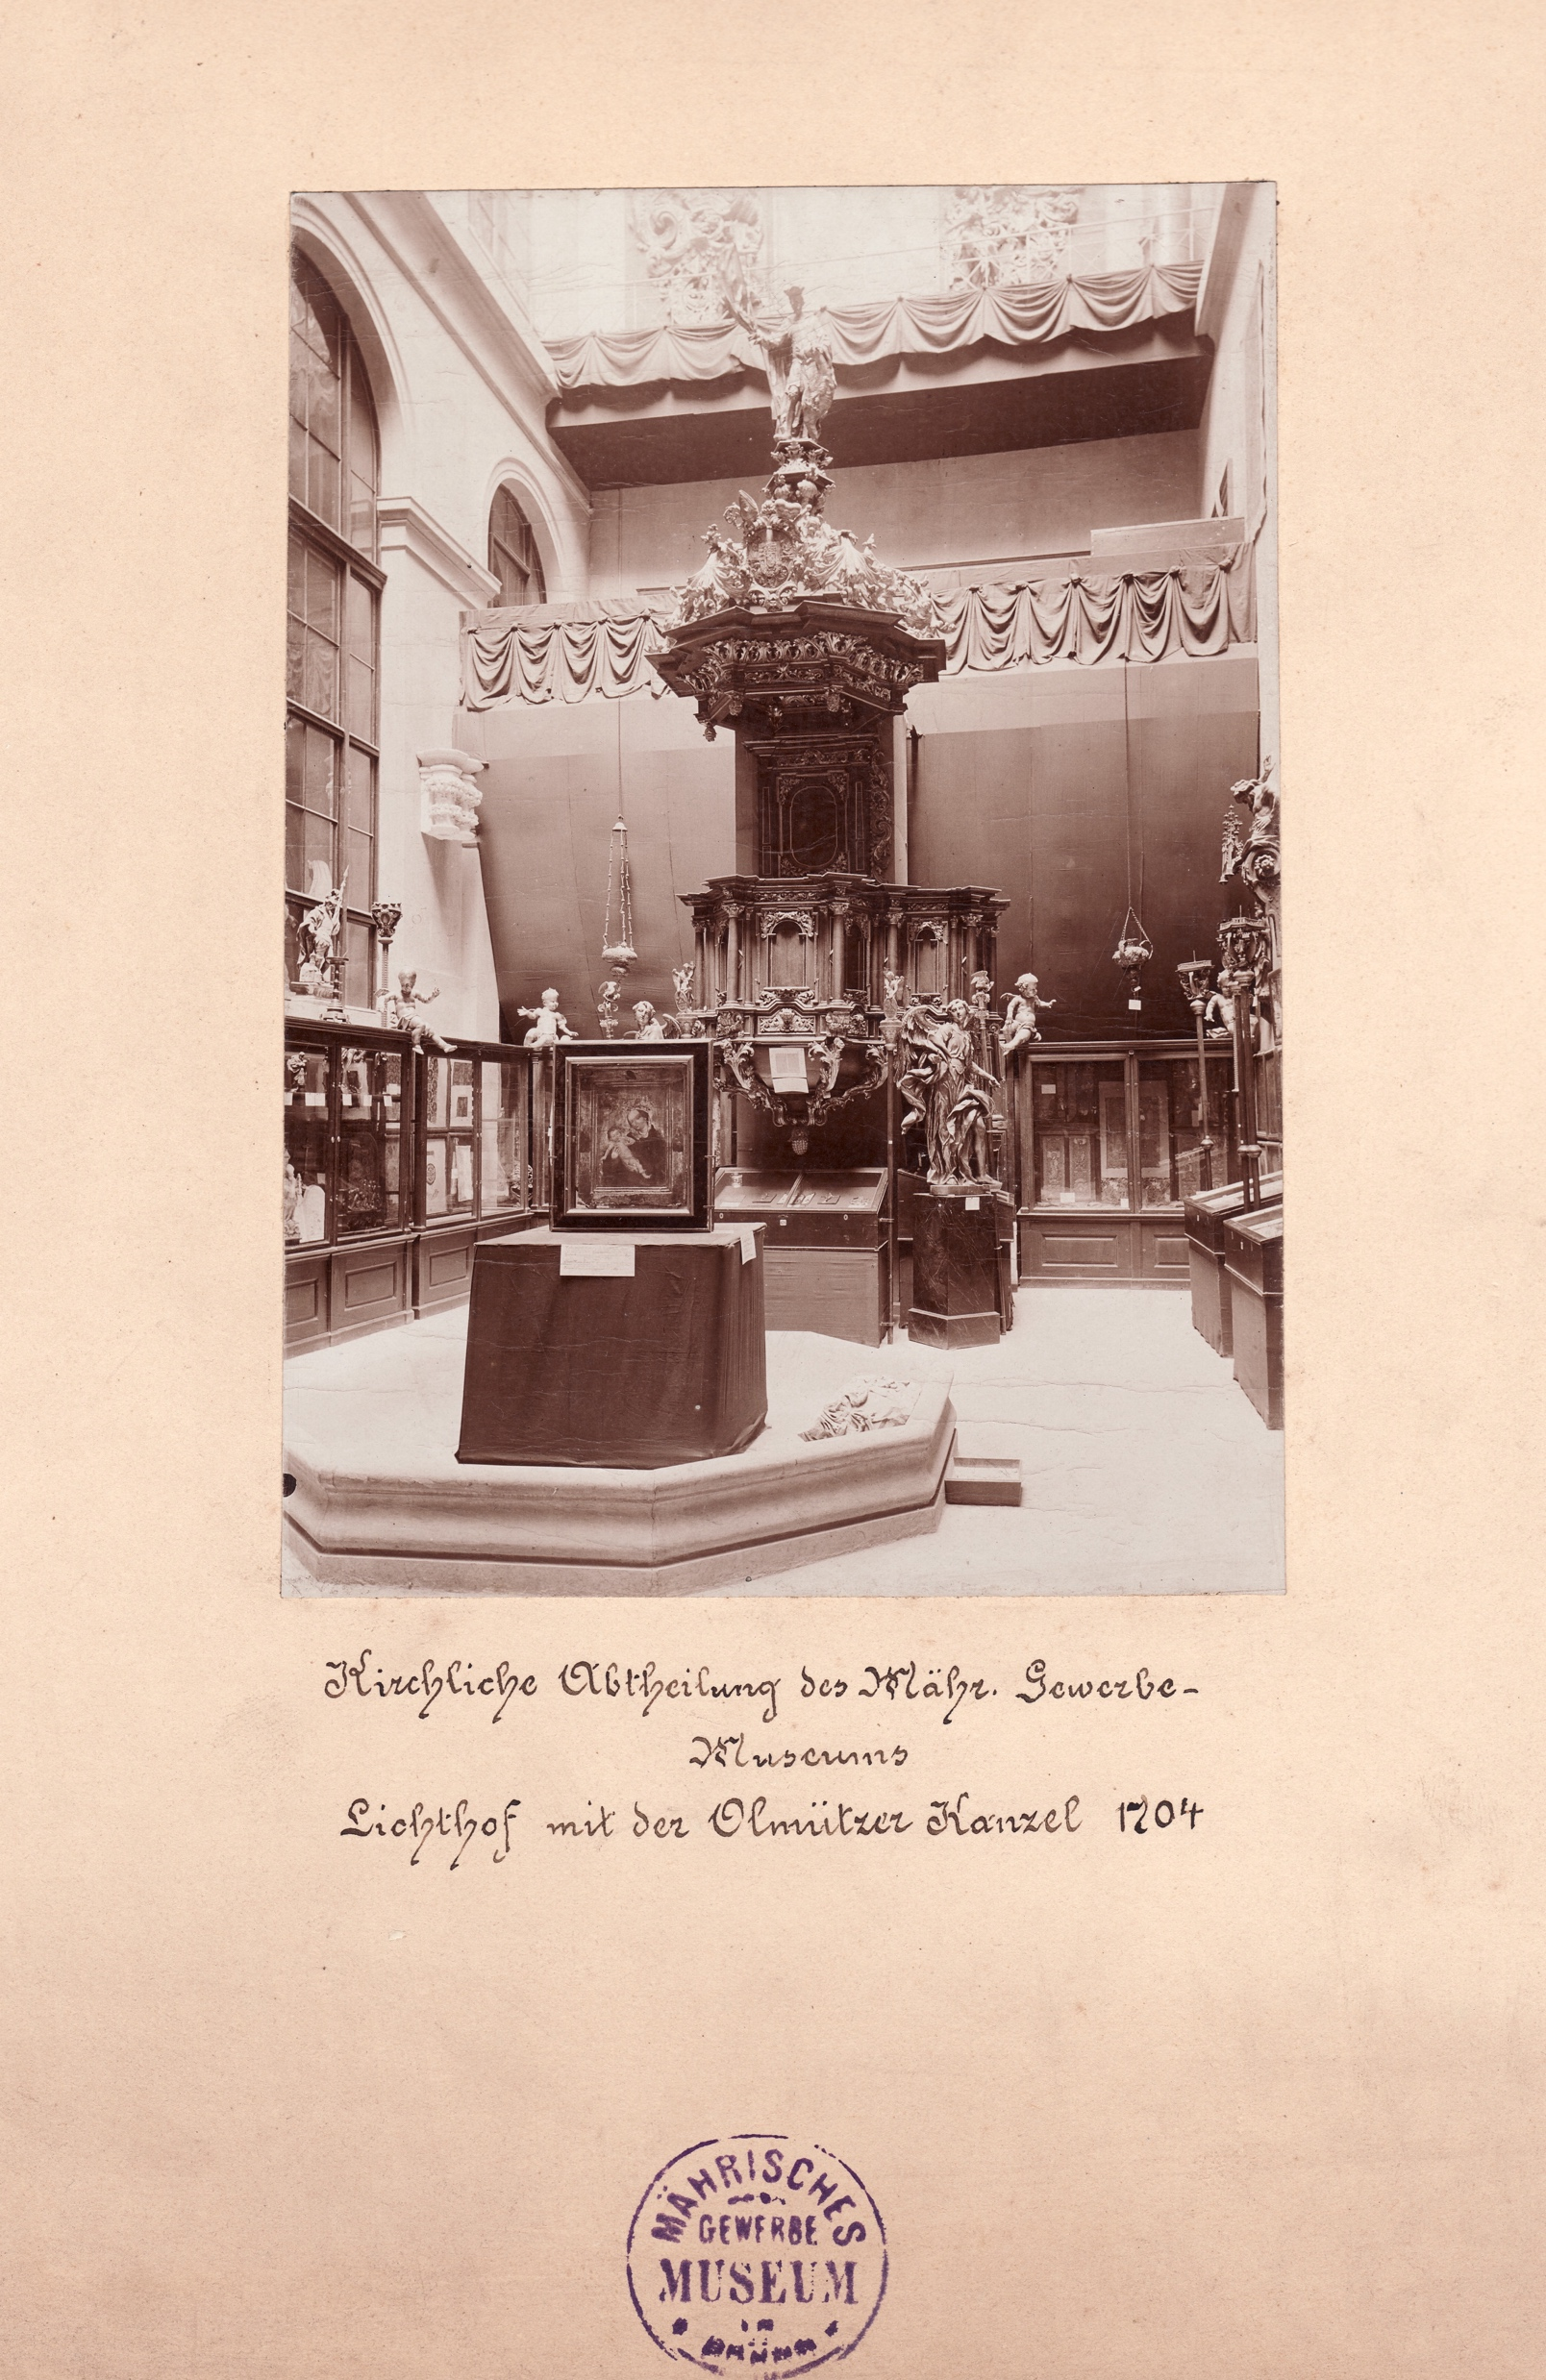

Slide 3
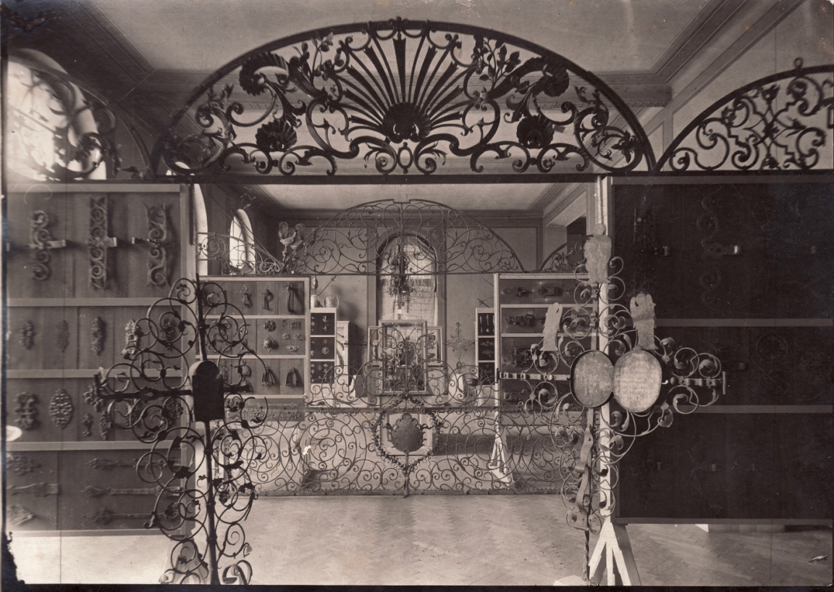
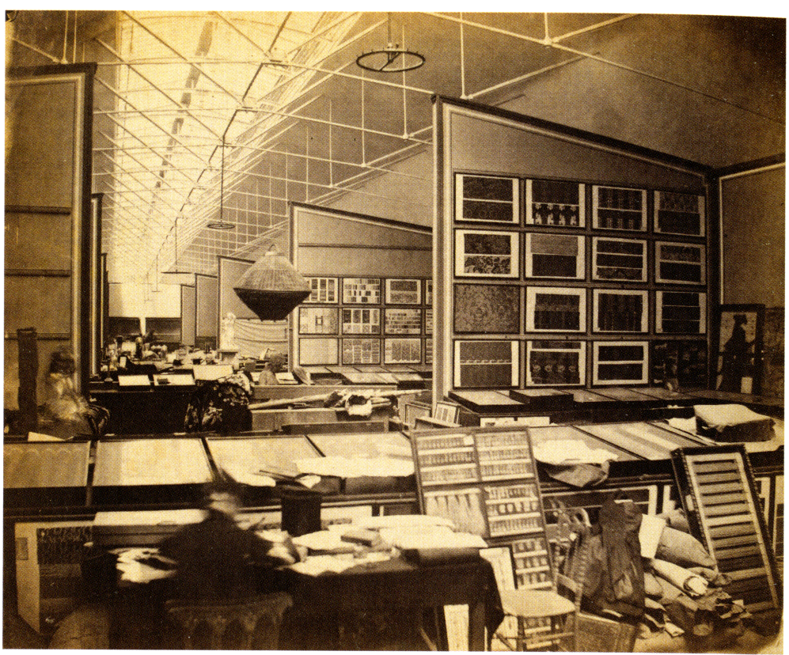
stálé výstavy – materiálové hledisko
Sál železa
Muzeum arcivévody Reinera, Brno kol. 1910
Sál textilu
South Kensington Museum Londýn 1857

Slide 4
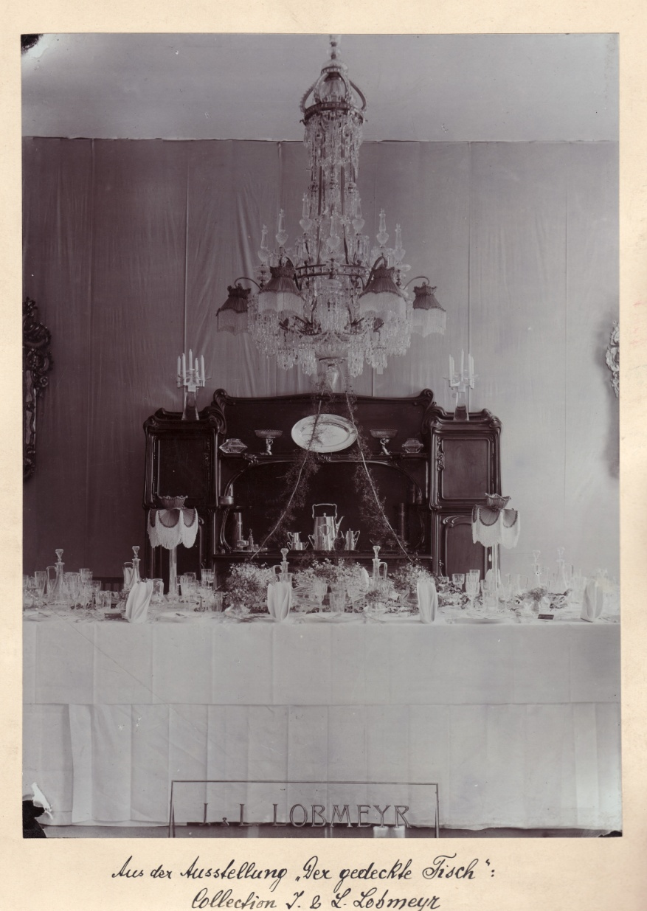
výstavy firem
prezentace firmy Lobmayer v rámci výstavy „Prostřený stůl“
MPM, květen-červen 1903

Slide 5
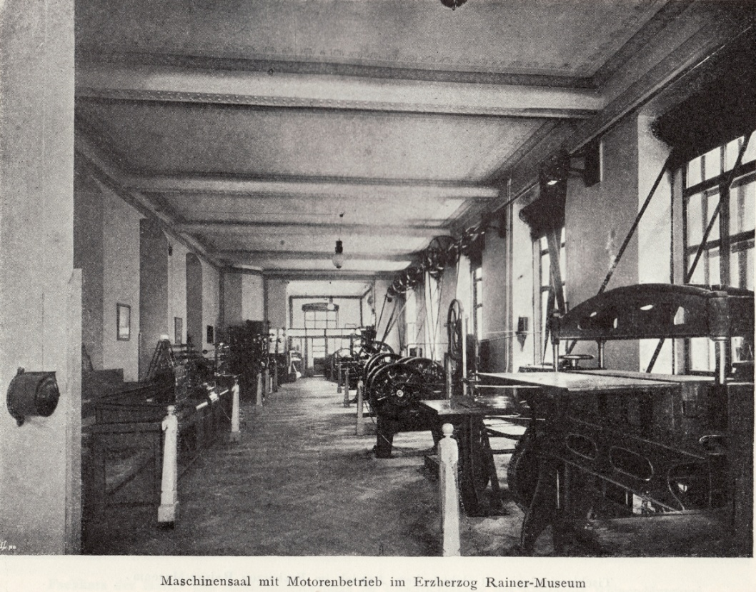
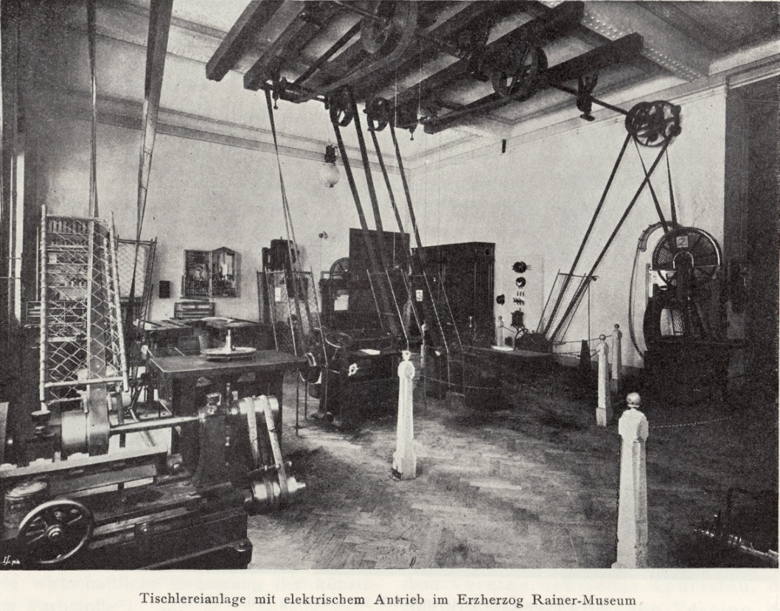
technologie

Slide 6
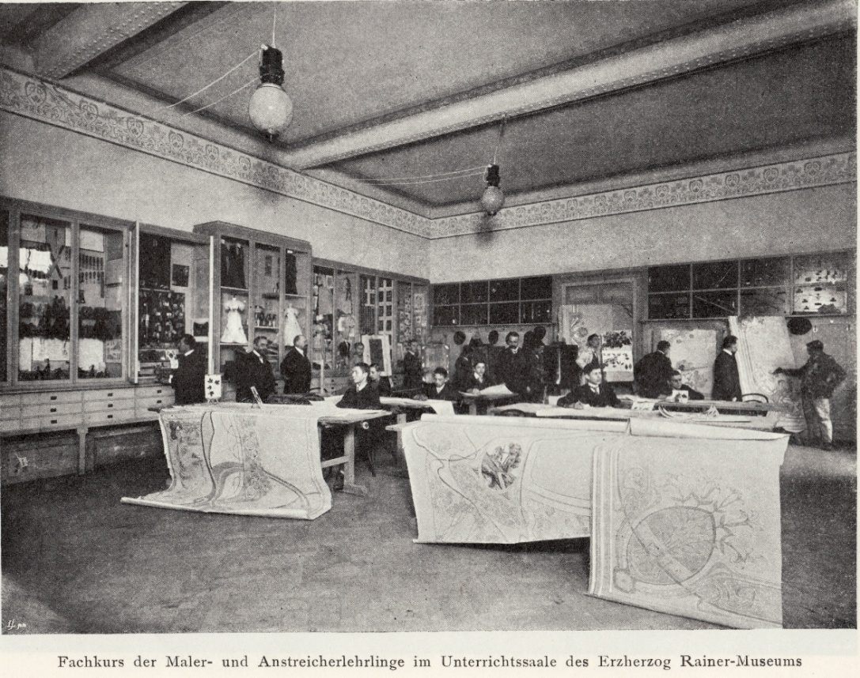
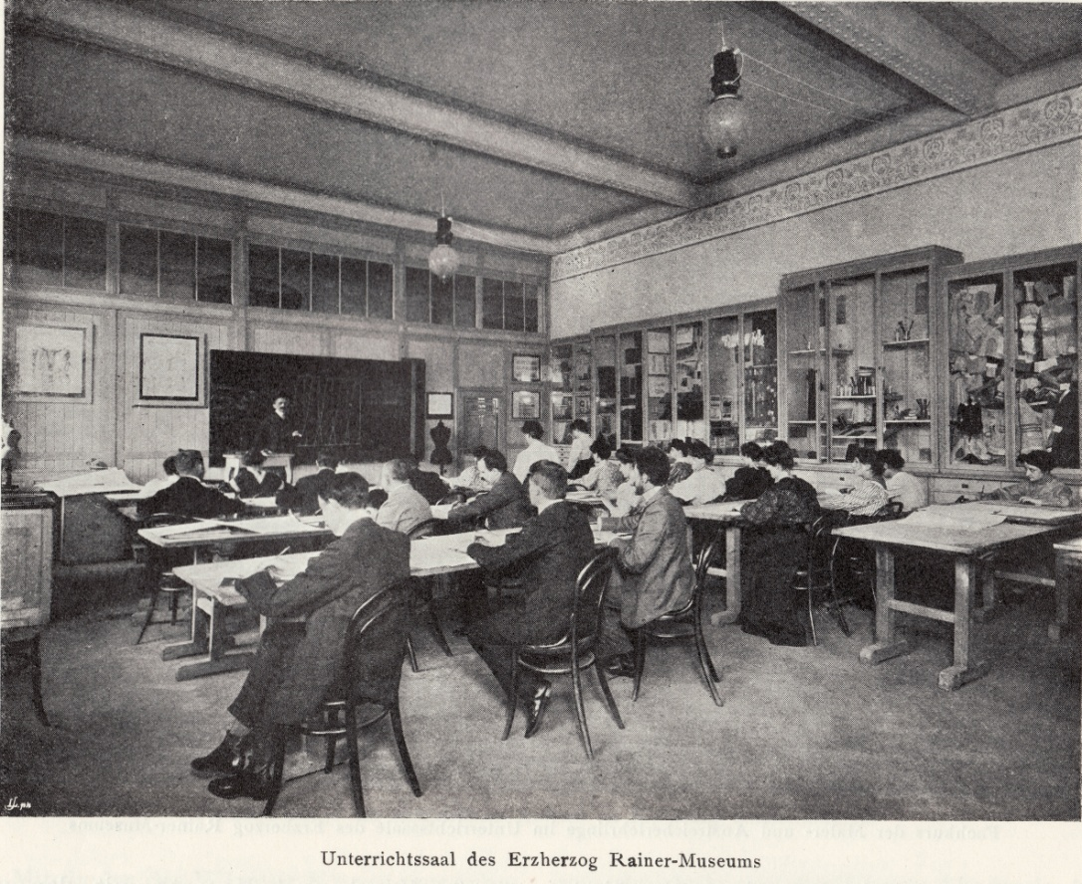
místo pro výuku, ateliéry, kurzy

Slide 7
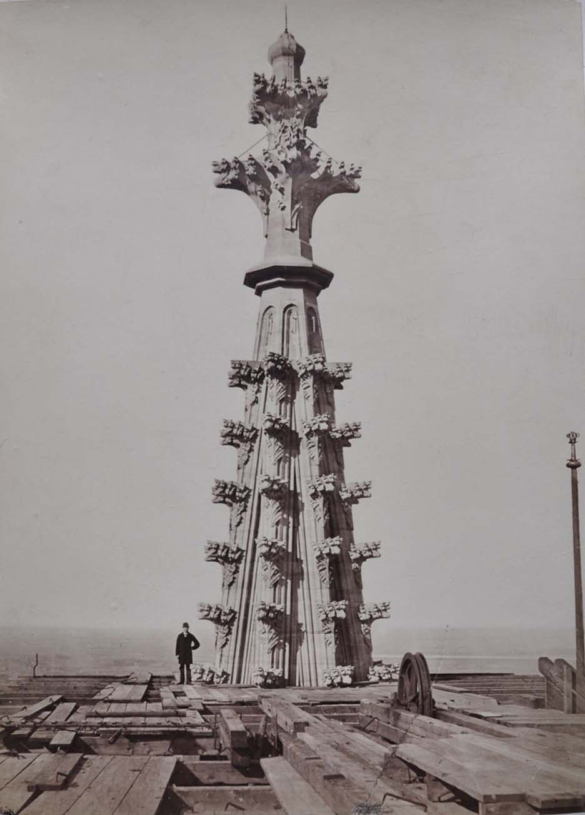
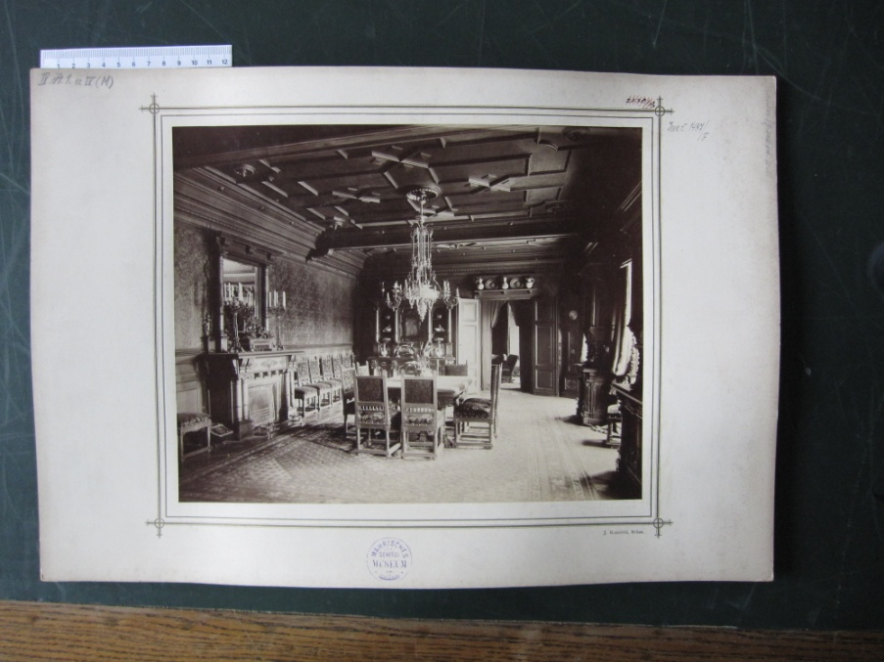
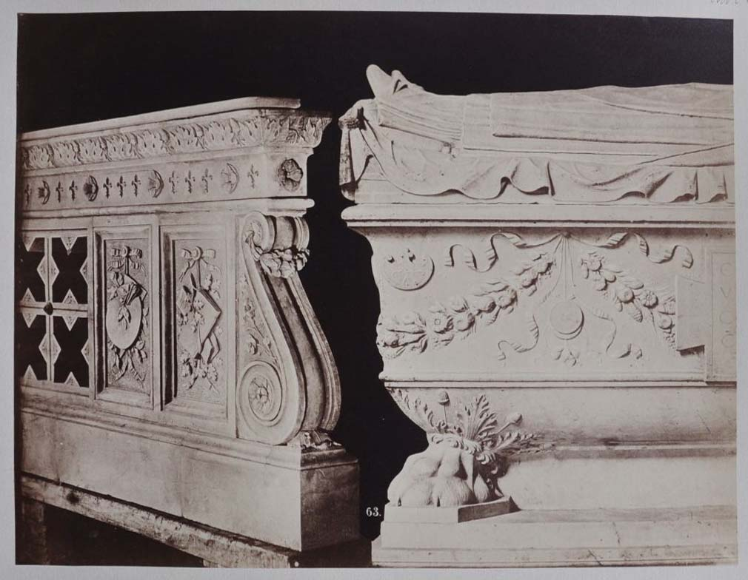

„sbírky předloh“

Slide 8
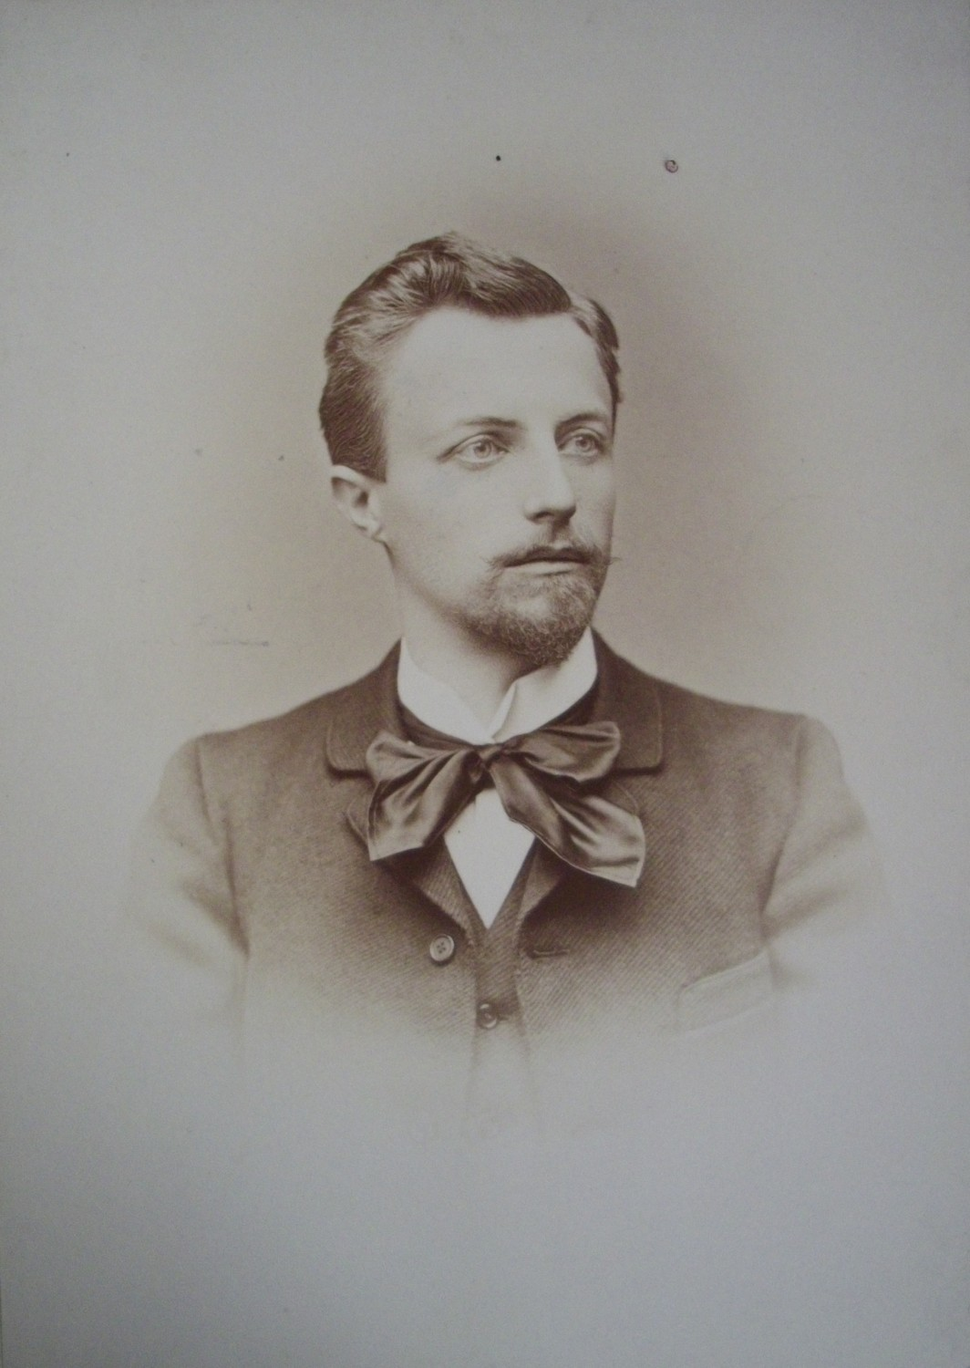
Julius Leisching
(1865-1933)
1893-1922
ředitel uměleckoprůmyslového muzea v Brně
Die Wege der Kunst, 1911
Kunstgeschichte Mährens, 1933
Aus dem Tagebuch eines alten Wieners, 1907
fotografie z doby nástupu do UPM v Brně

Slide 9
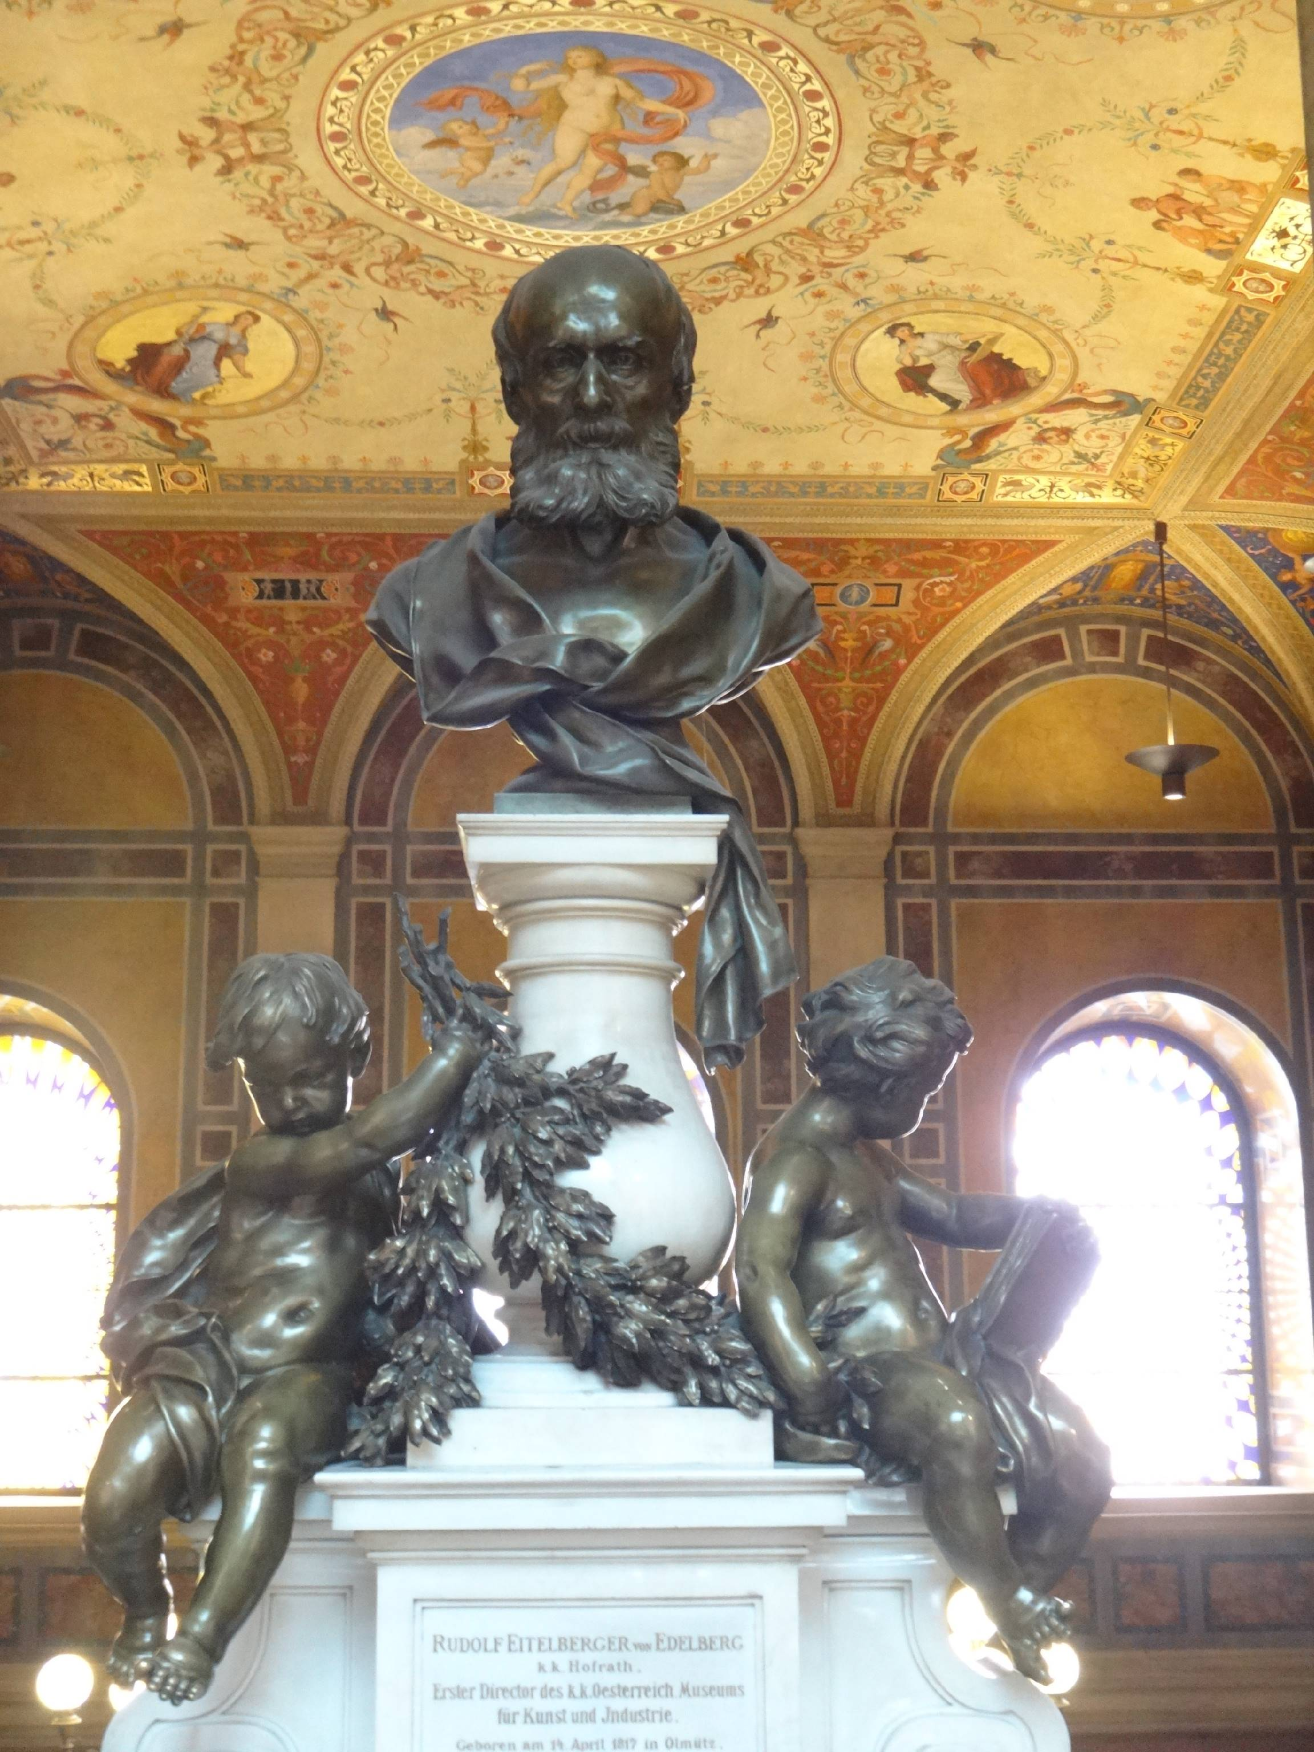
Rudolf Eitelberger
(1817-1885)
1860 c. k. ústřední komise pro výzkum a zachování stav. pam.
1846 docent, 1863 řádný profesor dějin umění
1863-1885 ředitel c. k. Rakouského muzea umění a průmyslu
pomník R. Eitelbergera, UPM Vídeň

Slide 10
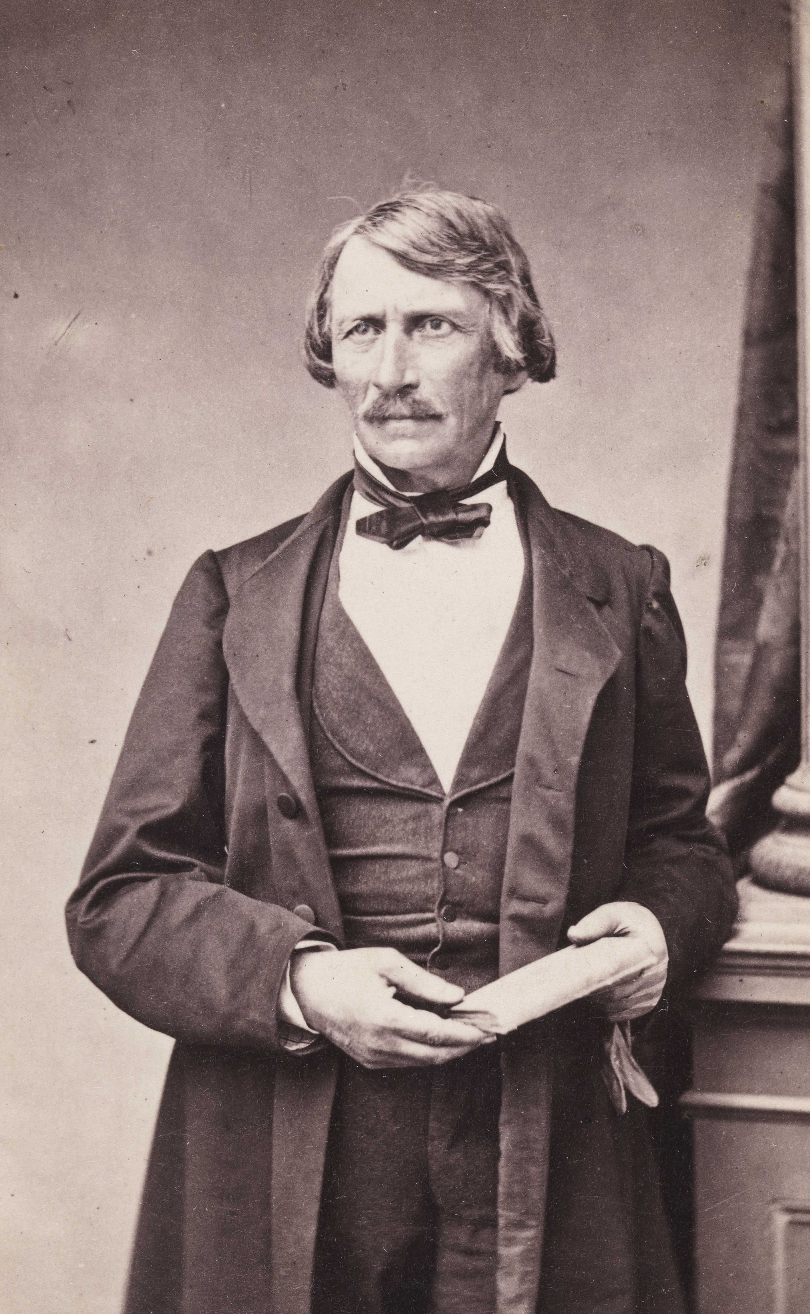
Gottfried Semper
(1803-1879)
architekt-teoretik-učitel ústřední osobnost architektury 19. stol.
ředitel stavební školy v Drážďanech, revolucionář, emigrant, teoretik, učitel architektury v Curychu, architekt císařského fóra ve Vídni

Slide 11
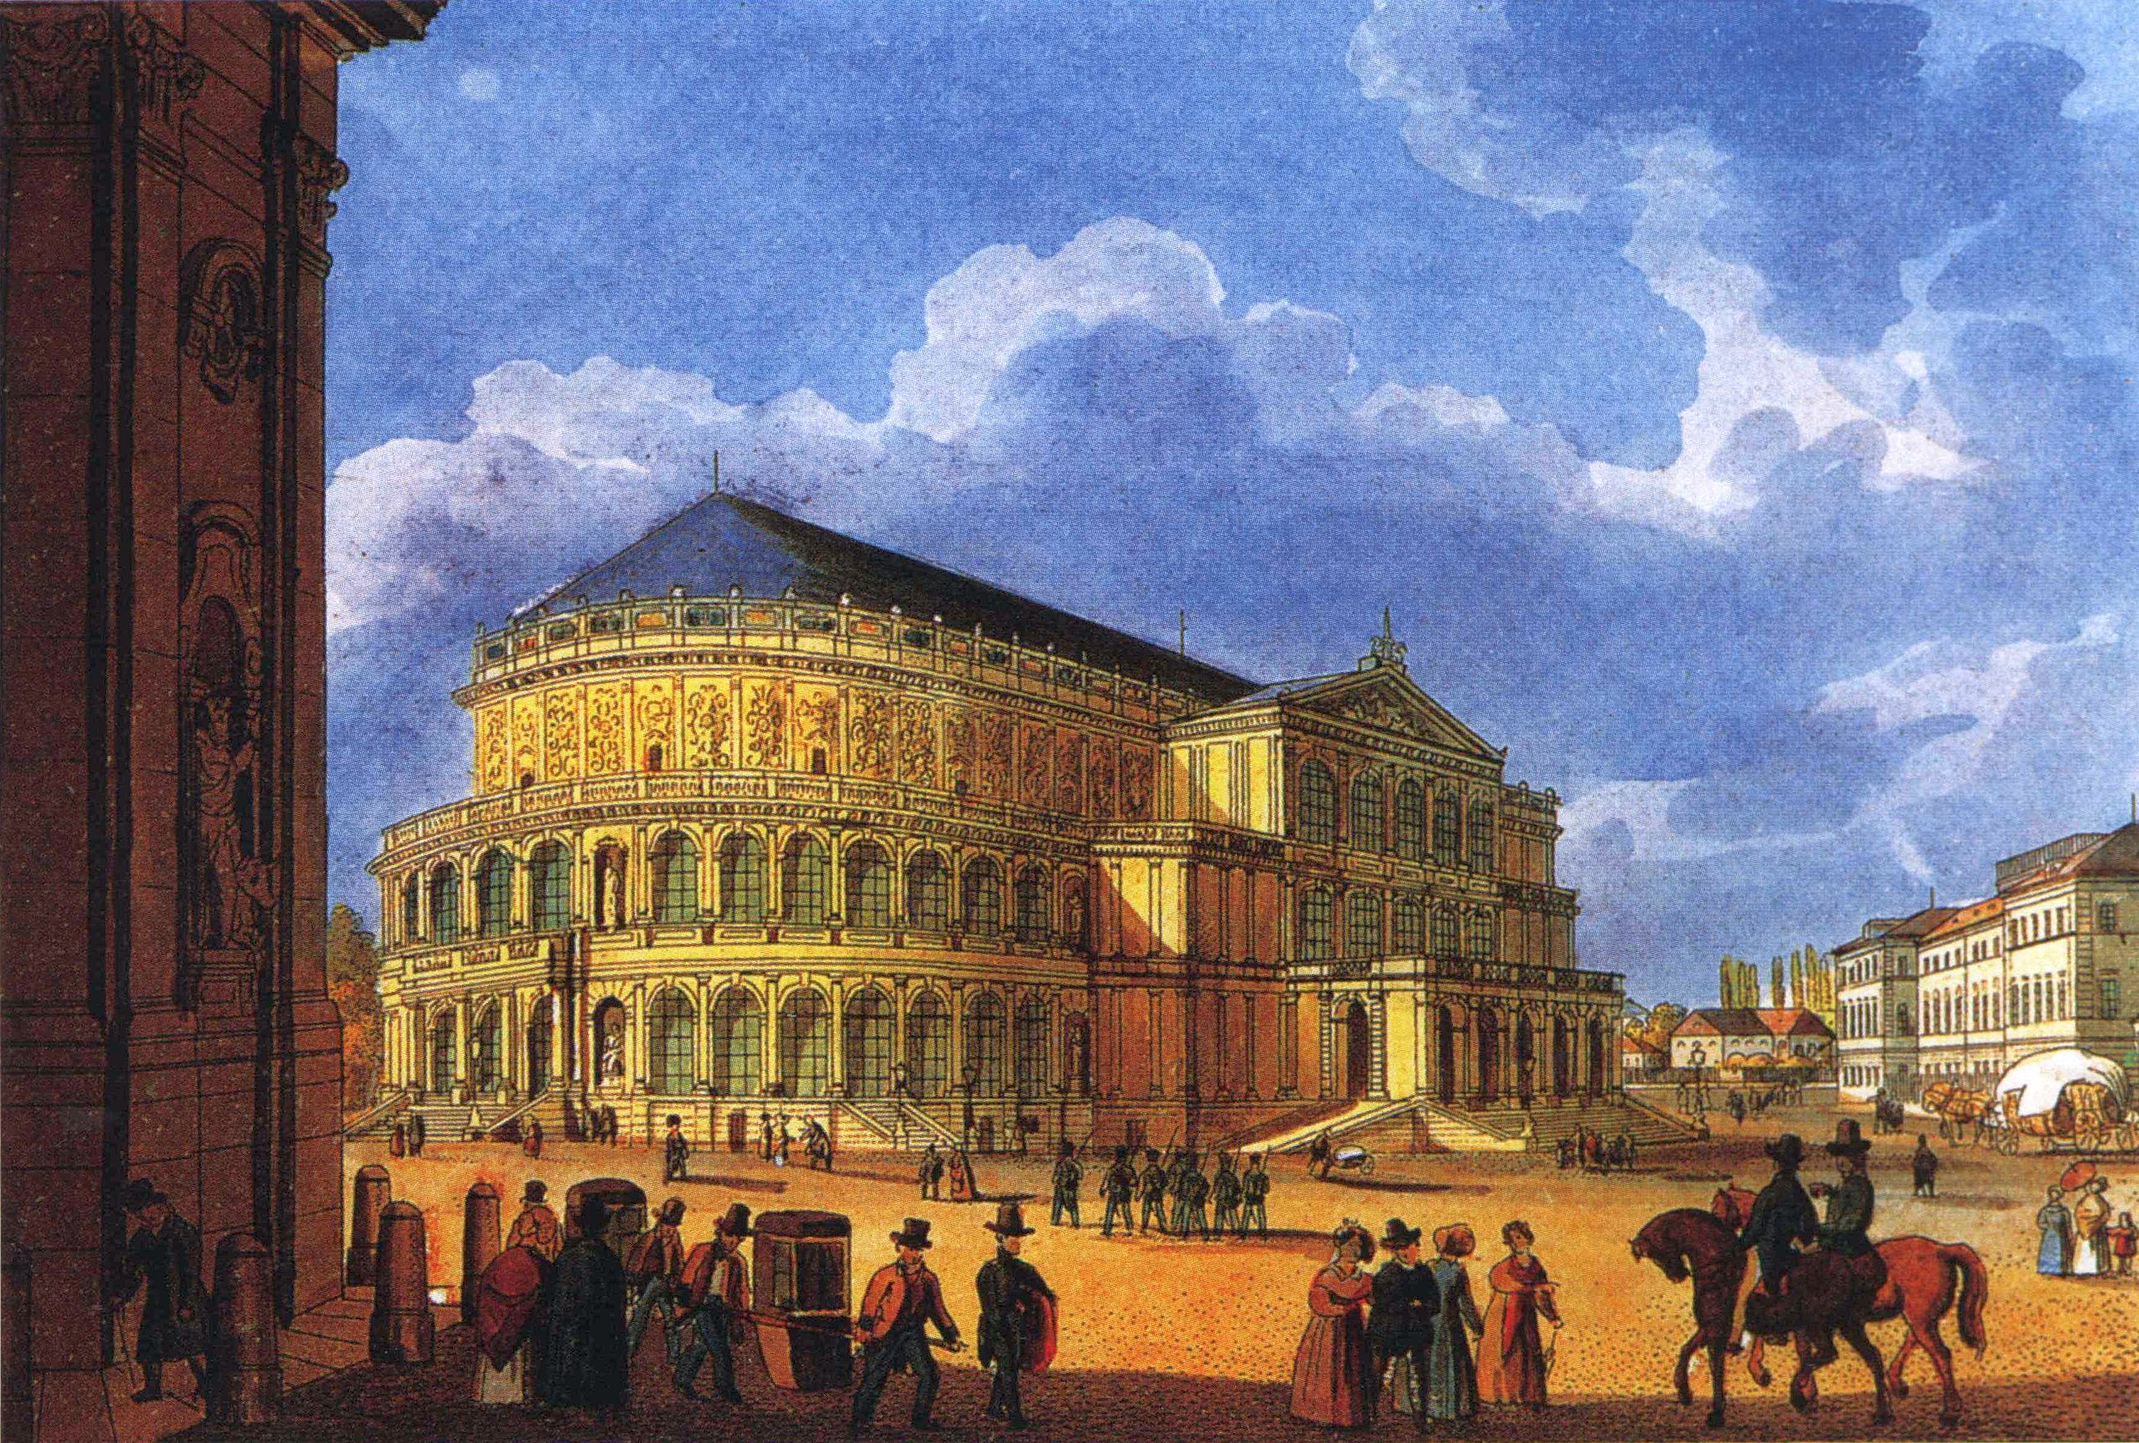
Drážďany
„Semperoper“ realizována 1838-1841, stav z r. 1850
neorenesance
arkádová fronta, oblouková fasáda průčelí
die Bekleidungstheorie

Slide 12
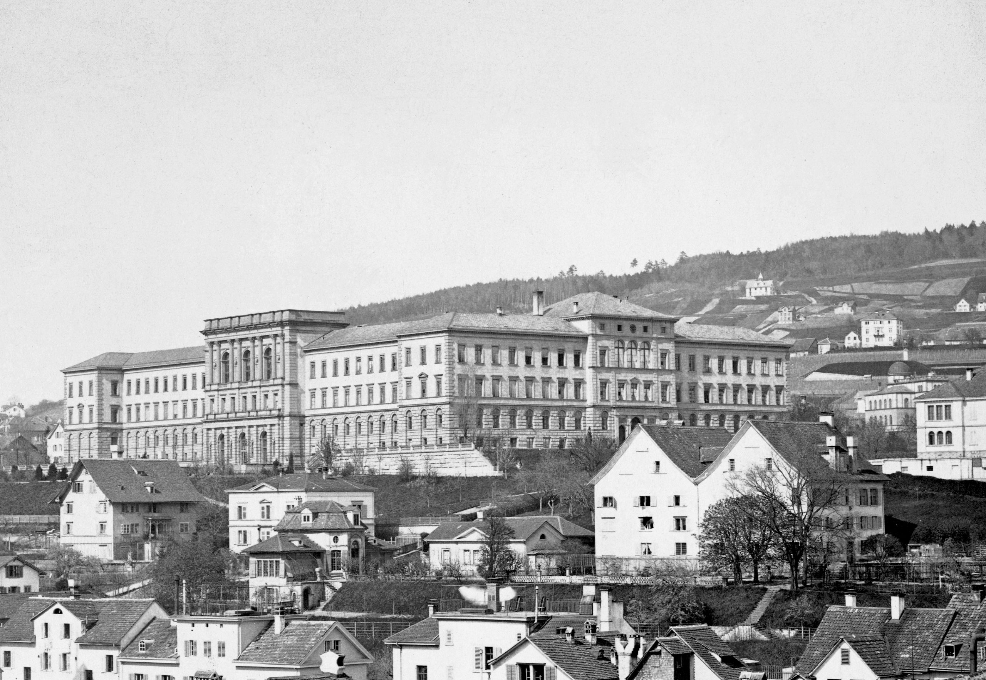
Curych
ETH, realizována 1858-1864, stav z r. 1880
neorenesance

Slide 13
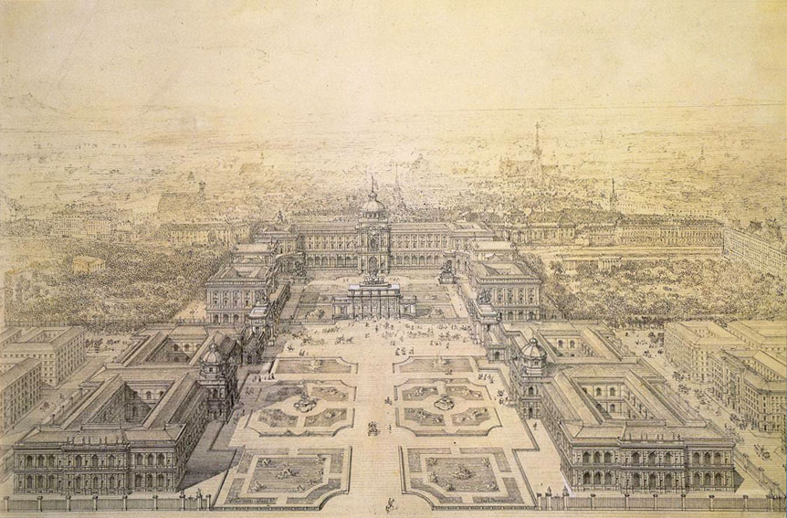
Vídeň
Ringstrasse, Kaiserforum, návrh G. S. z r. 1870
realizováno od r. 1871

Slide 14
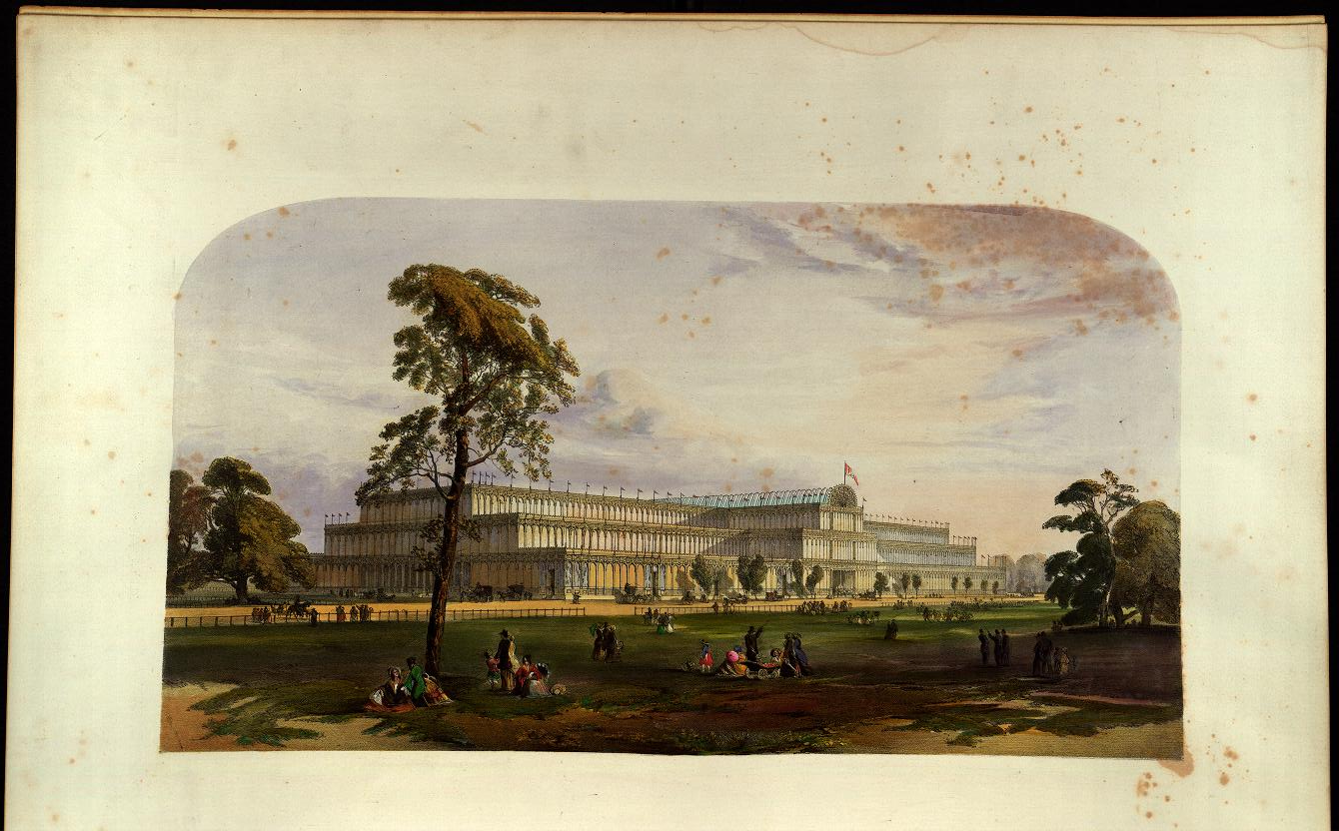
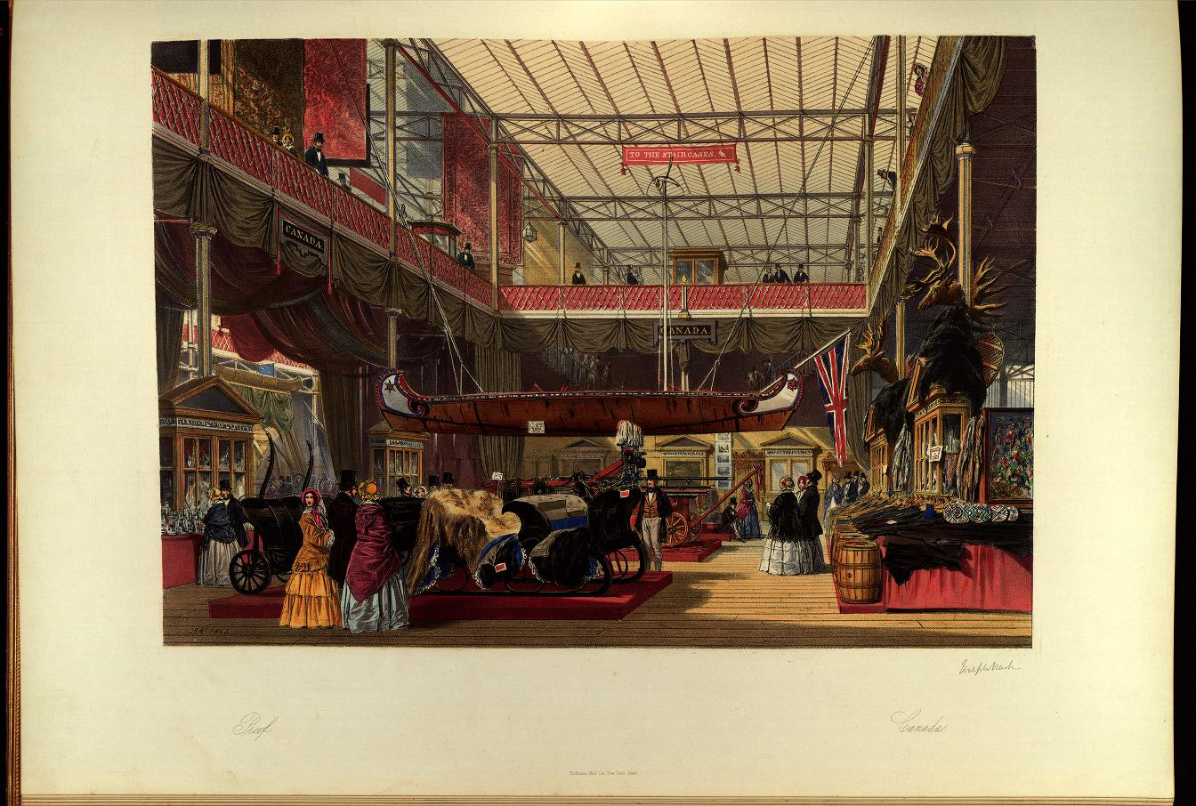
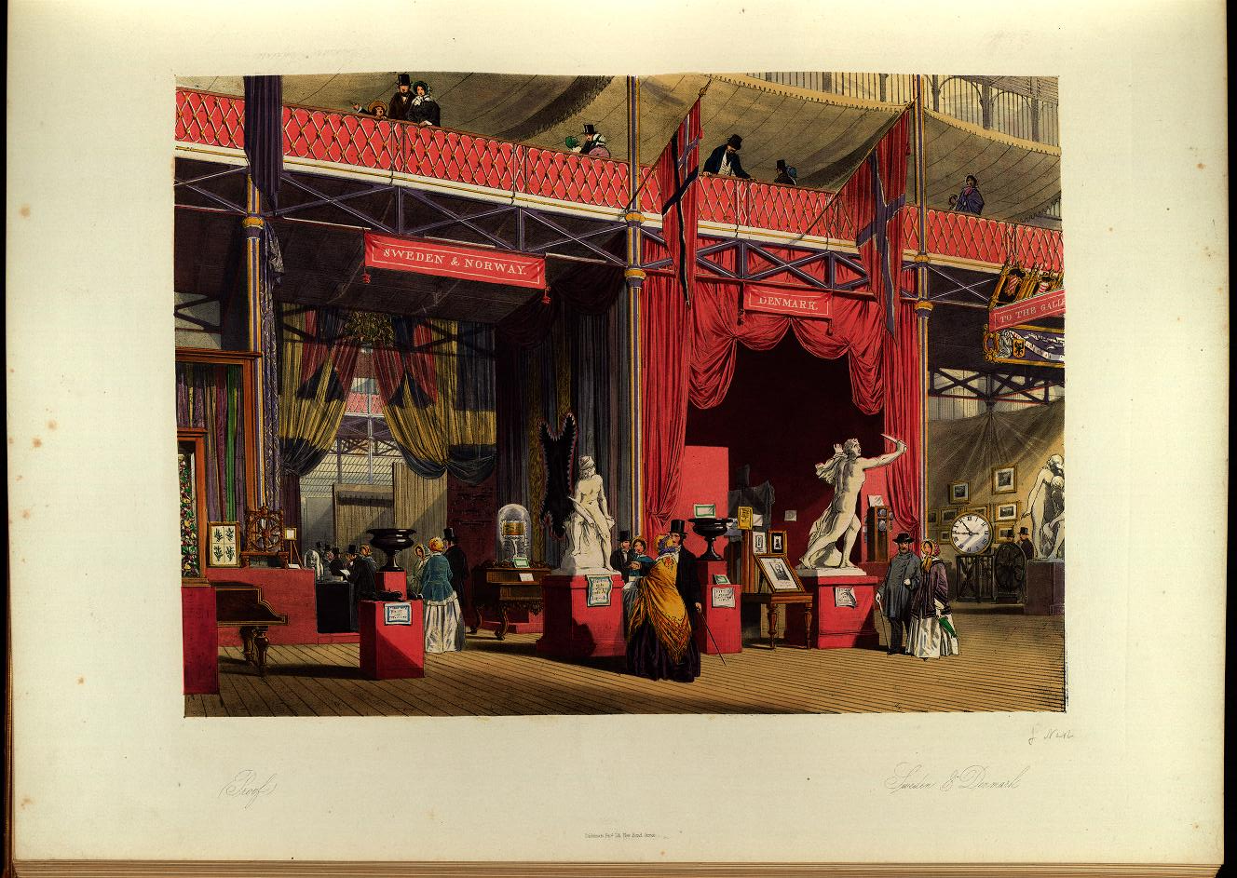
Světová výstava
Londýn 1851
Henry Cole
Joseph Paxton
Owen Jones

Slide 15
Spisy Gottfrieda Sempera o uměleckém průmyslu
Wissenschaft, Industrie und Kunst. Vorschläge
zur Anregung des nationalen Kunstgefühles,
bei dem Schlusse der Londoner Industrie-
Ausstellung von Gottfried Semper,
Braunschweig 1852.
(napsáno v Londýně 1851)
The Ideal Museum. Gottfried Semper´s Practical Art in Metals and Hard Materials, Peter Noever (ed.), Wien 2007.
(napsáno v Londýně 1852)

Slide 16
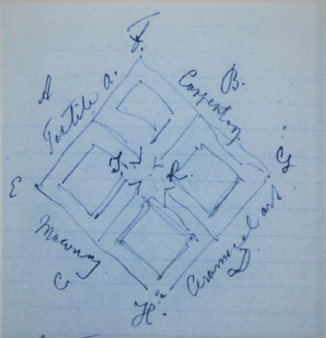
Semperova představa ideálního muzea
A textil (technologie)
B tesařství (tektonika)
C zednictví (stereometrie)
D keramika (technologie)

Slide 17
Kategorizace sbírek
UPM Vídeň
UPM Brno
Das Geflecht
Specielle Textile Kunst
Lackarbeiten
Malerei
Schrift, Druck, graphische Kunst
Lederarbeiten
Arbeiten aus Holz
…… 24 kategorií
Das Geflecht
Specielle Textile Kunst
Lackarbeiten
Malerei
Schrift, Druck, graphische Kunst
Lederarbeiten
Arbeiten aus Holz
…… 24 kategorií

Slide 18
Institucionalizace
muzejnictví
školství
1852 Kensingtonské muzeum – V&A
1863 Rakouské muzeum umění a průmyslu – MAK
1873 Brno, Budapešť, Liberec, Olomouc
1867 uměleckoprůmyslová škola ve Vídni
1873
síť středních průmyslového školství
semperiáni/semperité: Julius Leisching, Johann G. Schön, Zdenko Schubert von Soldern, Karel Chytil, Otakar Hostinský, Rudolf Eitelberger, Jakob Falke, Bruno Bucher…

Slide 19
Semperova teorie vs. praxe
Základní poslání muzeí vychází ze Semperových teorií
Důraz na podporu dobrého vkusu společnosti a pozvednutí průmyslu – po stránce technologické, materiálové i estetické
Praxe rozvinula teorii do řady oblastí, zčásti se od teorie odpoutala
Tvorba předloh („víra v předlohy“)
Muzea byla úzce propojena se školstvím
Prezentace sbírek dle materiálů a technologií

